Slide 1
Analiza snu
Szymon Maślanka

Slide 2
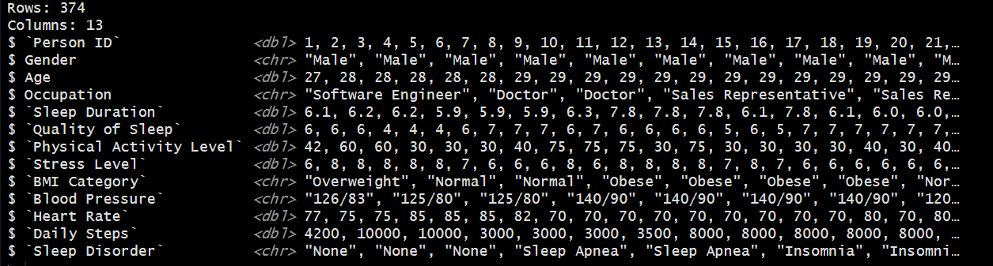
Cel projektu
Celem projektu jest przewidywanie czasu snu (Sleep Duration) na podstawie danych o stylu życia.

Slide 3
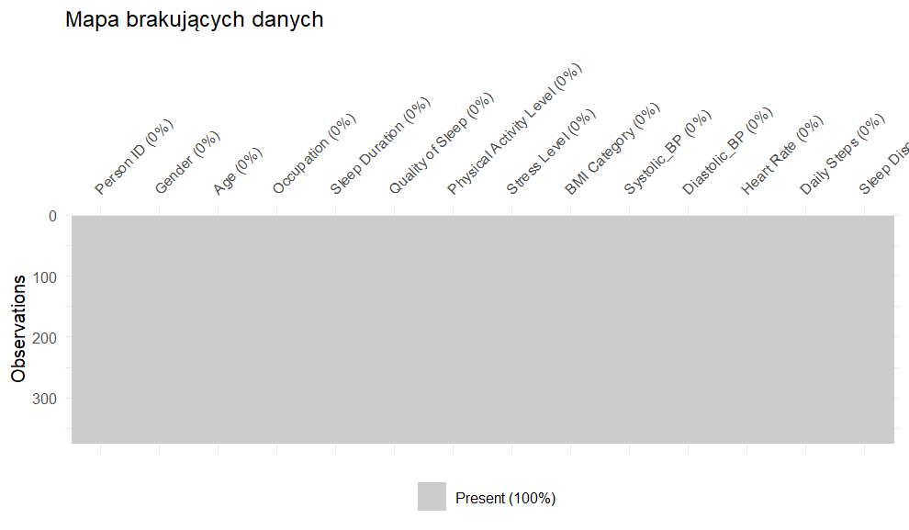
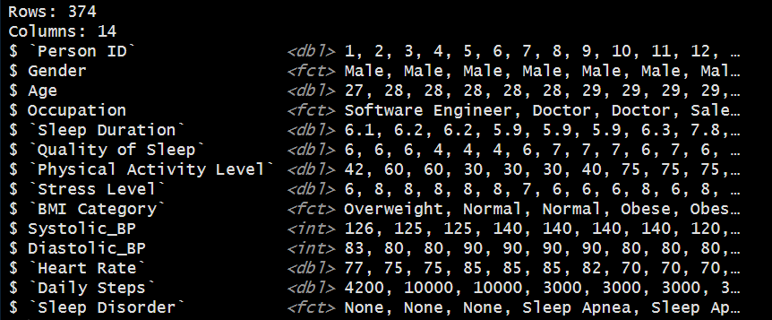
Dane

Slide 4
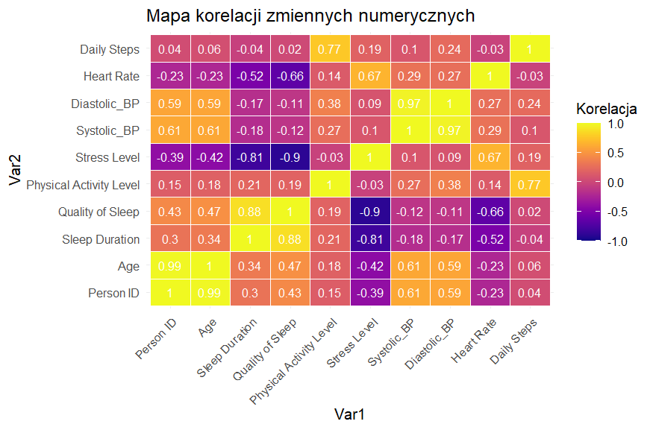

Slide 5
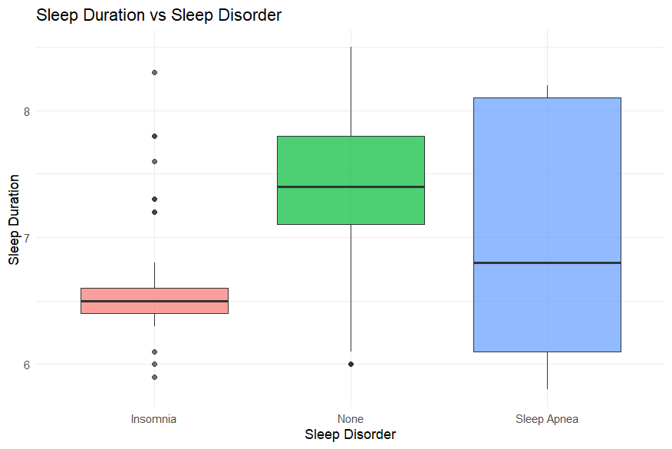
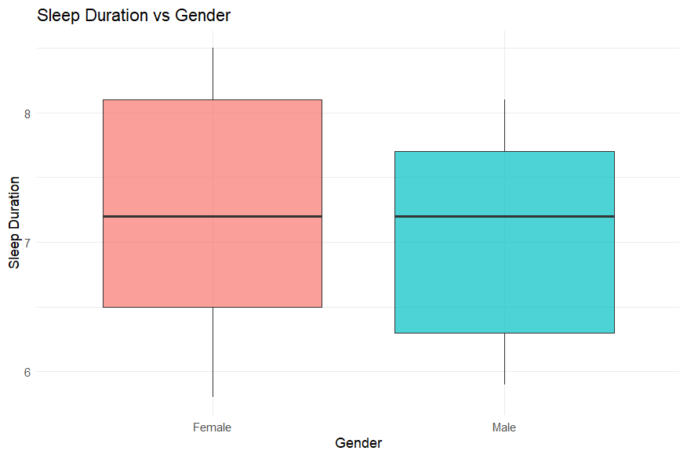
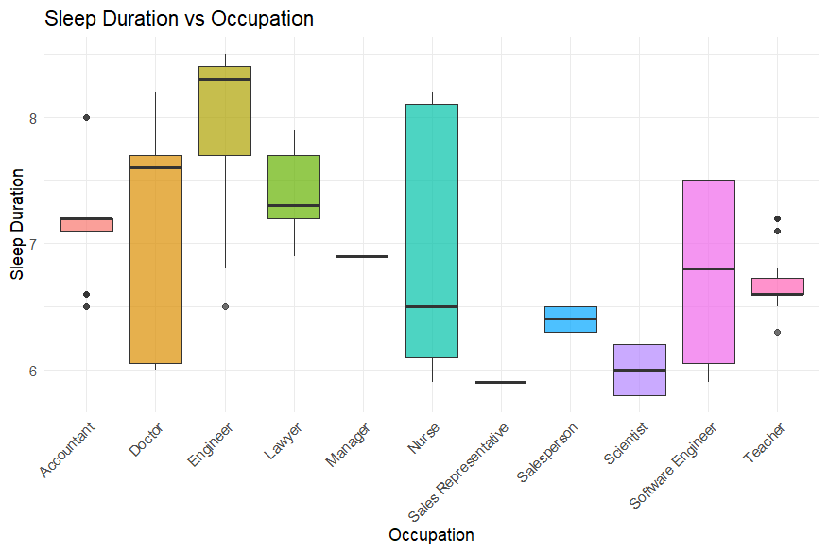
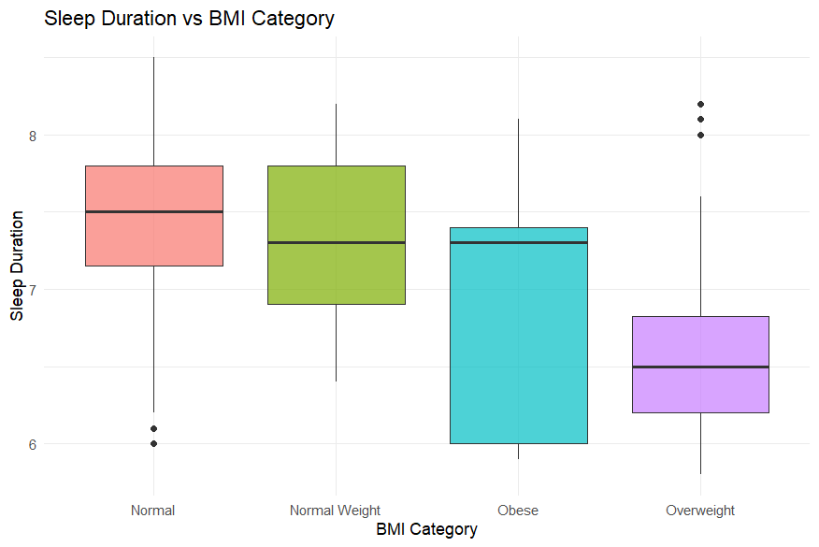

Slide 6

Podział danych

Slide 7
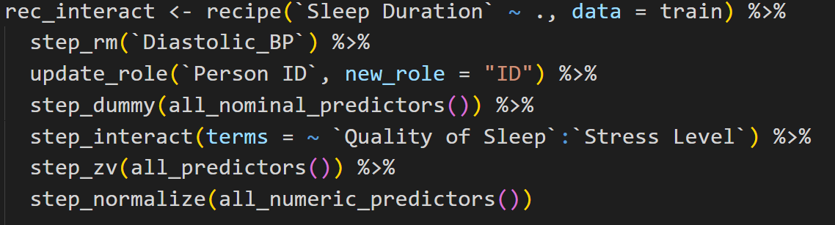
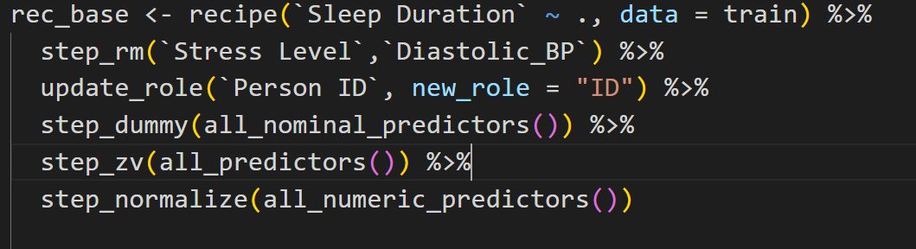
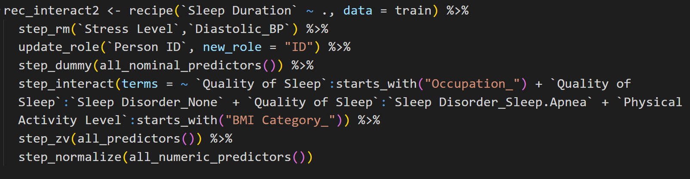
Przepisy

Slide 8
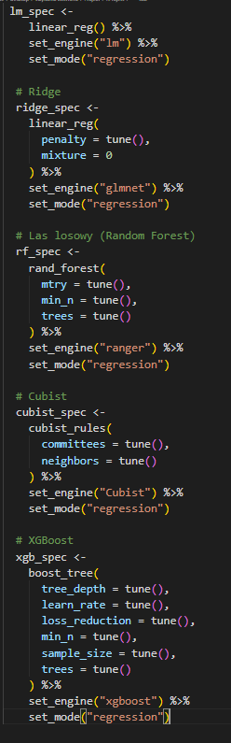
Modele
- Liniowa regresja (LM) - Regresja grzbietowa - Las losowy (RF)
- Cubist - XGBoost (XGB)

Slide 9
Tuning hiperparametrów
RF -> min_n, mtry, trees
XGB -> min_n, trees, tree_depth, learn_rate,loss_reduction, sample_prop
Cubist -> committes,neighbors
Ridge -> penalty

Slide 10
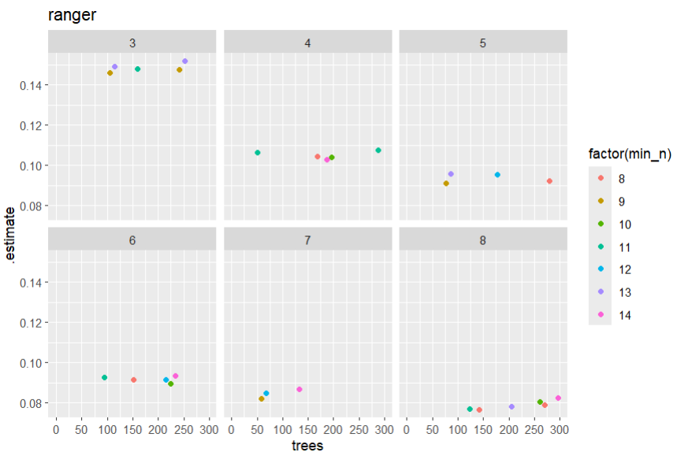
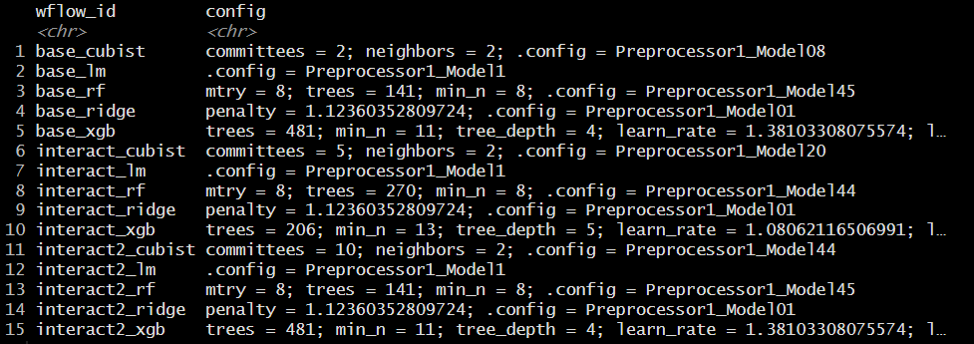
Wybranie najlepszych hiperparametrów

Slide 11
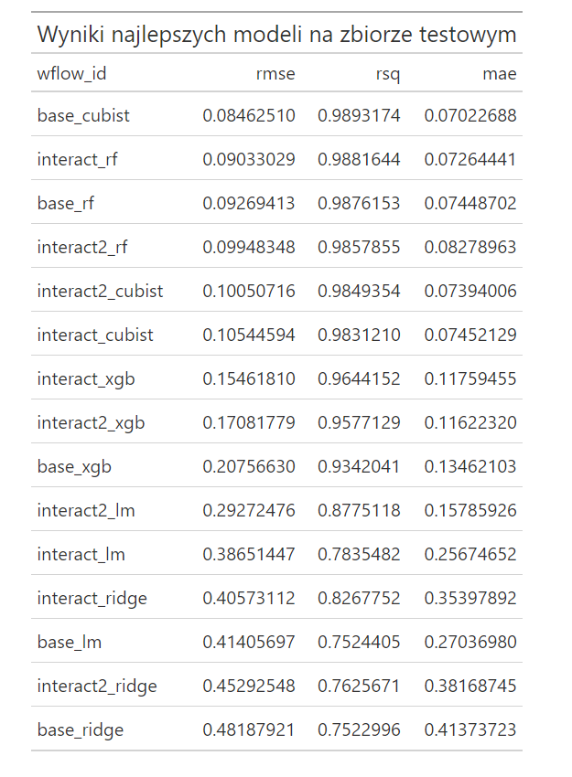
Metryki i predykcje

Slide 12
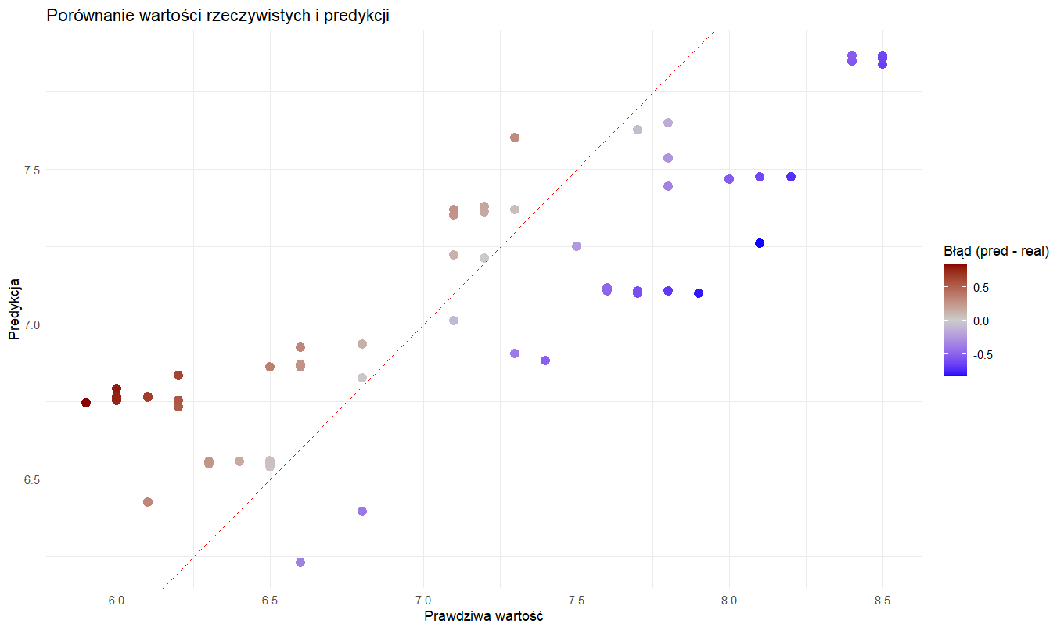
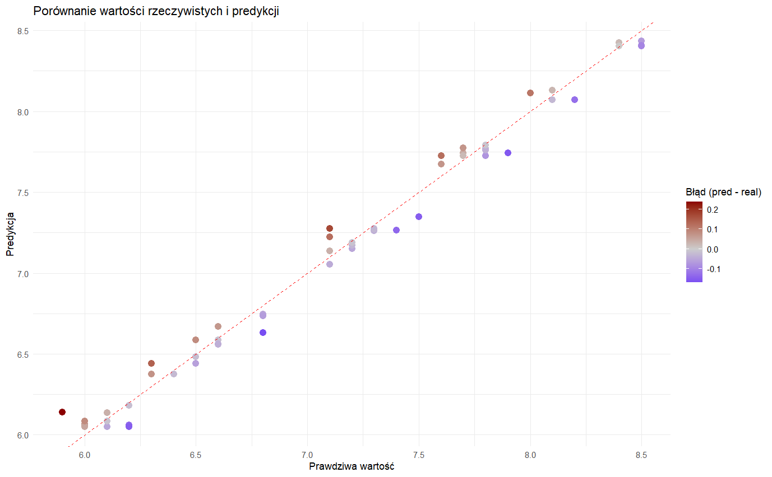
Ocena predykcji

Slide 13
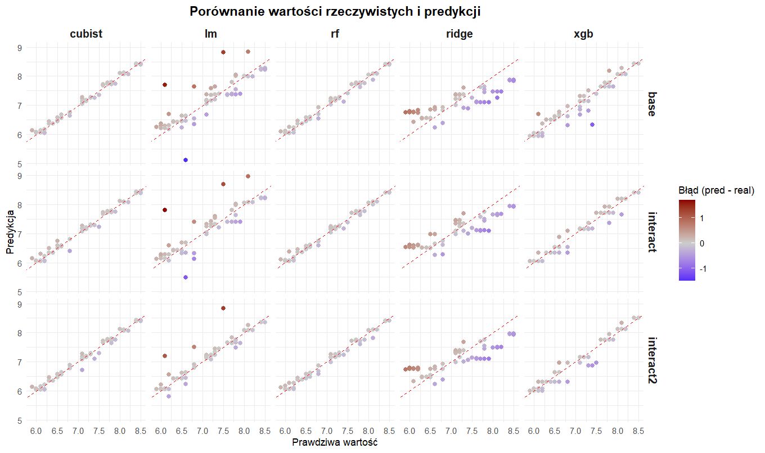

Slide 14
Najlepszy model
Najlepszy wynik uzyskał model base + cubist bazując domyślnie na RMSE = 0.0846.

Slide 15
Wnioski
Modele Cubist oraz RF radzą sobie najlepiej w tym zestawie danych Interakcje w przepisach poprawiły jakość przewidywawnia snu we wszystkich modelach poza cubist

